Slide 1

习题评讲

Slide 2
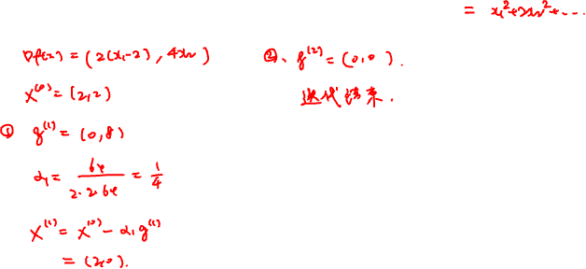
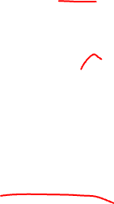
梯度下降法
例：用梯度下降法求解下列函数的最小值，初值为（2，2），精度为10⁻⁴
$$f\left(x\right)={(x_{1}−2)}^{2}+{2x}_{2}^{2}$$

Slide 3
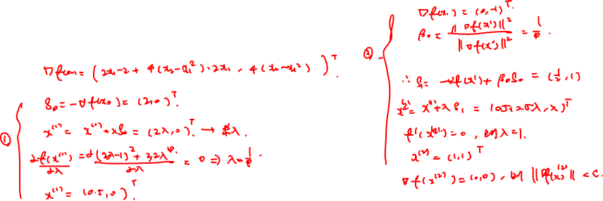
共轭梯度法
例：用共轭梯度下降法求解下列函数的最小值，初始值为（0，0），精度为10⁻⁴
$$f\left(x\right)={(x_{1}−1)}^{2}+2{(x_{2}−x_{1}^{2})}^{2}$$

Slide 4
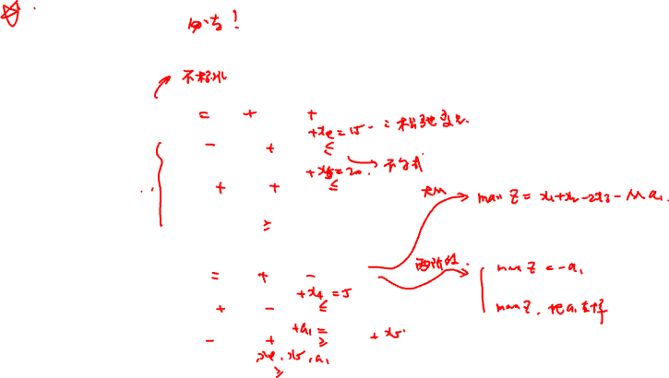
单纯形法
1）
2）

Slide 5

动态规划法
方案设计题（需要写出具体推导过程）。设某单位将6套设备分配给A,B,C三个用户，每个用户分配设备数量与可获利润（单位：万元）如下表所示，试问应怎么样分配6套设备才能使总利润最大？
设备数 | A | B | C
0 | 0 | 0 | 0
1 | 4 | 3 | 5
2 | 9 | 8 | 10
3 | 12 | 11 | 12
4 | 14 | 15 | 14
5 | 16 | 17 | 16
6 | 19 | 18 | 17

Slide 6

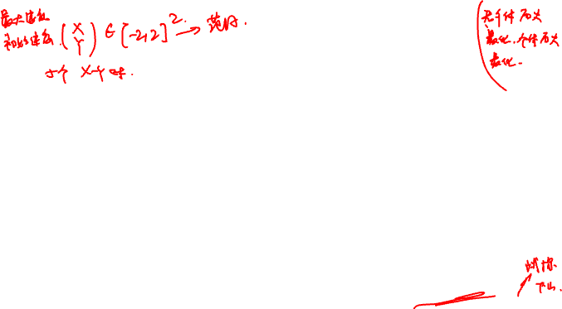

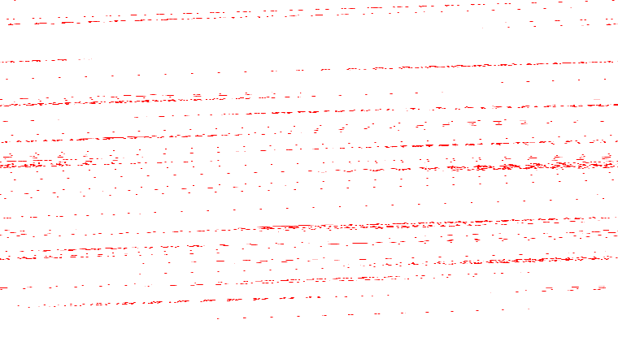
遗传算法
编程实现用遗传算法求取以下目标函数的极大值。
要求：种群初始随机，范围分别为[-2, 2]、[-2, 2]，染色体长度为20，交叉概率0.7，变异概率为0.01

